Slide 1
程式專題(二)
Group：10
1021604 應芝曦
1021652 盧俊昀

Slide 2
目錄
設計理念
網站架構
網站呈現─Desktop
網站呈現─Tablet
網站呈現─Mobile

Slide 3
選擇現在流行的一頁滑動網頁 做一個簡單、漂亮又具響應式的網站 向大家介紹新竹這個美麗風城
設計理念

Slide 4
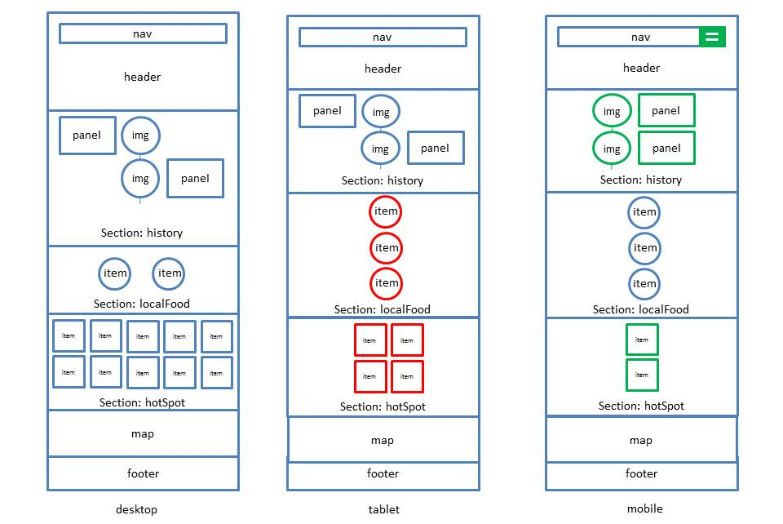
網站架構

Slide 5
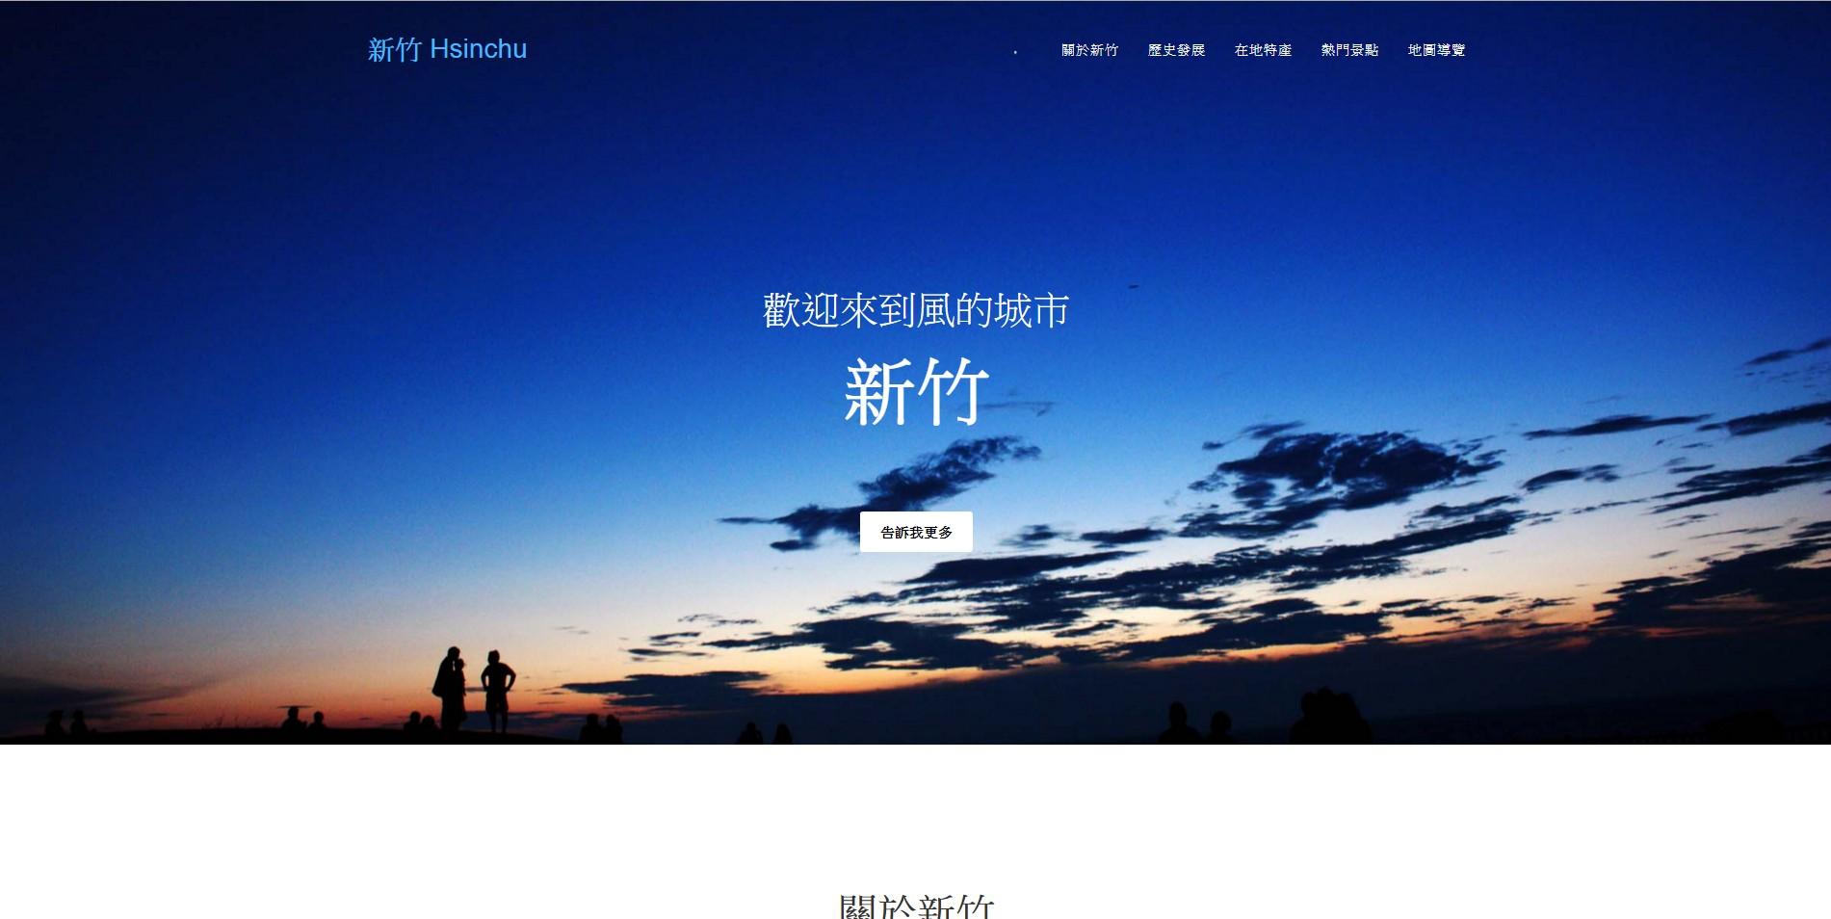
網站呈現─Desktop(>975px)

Slide 6
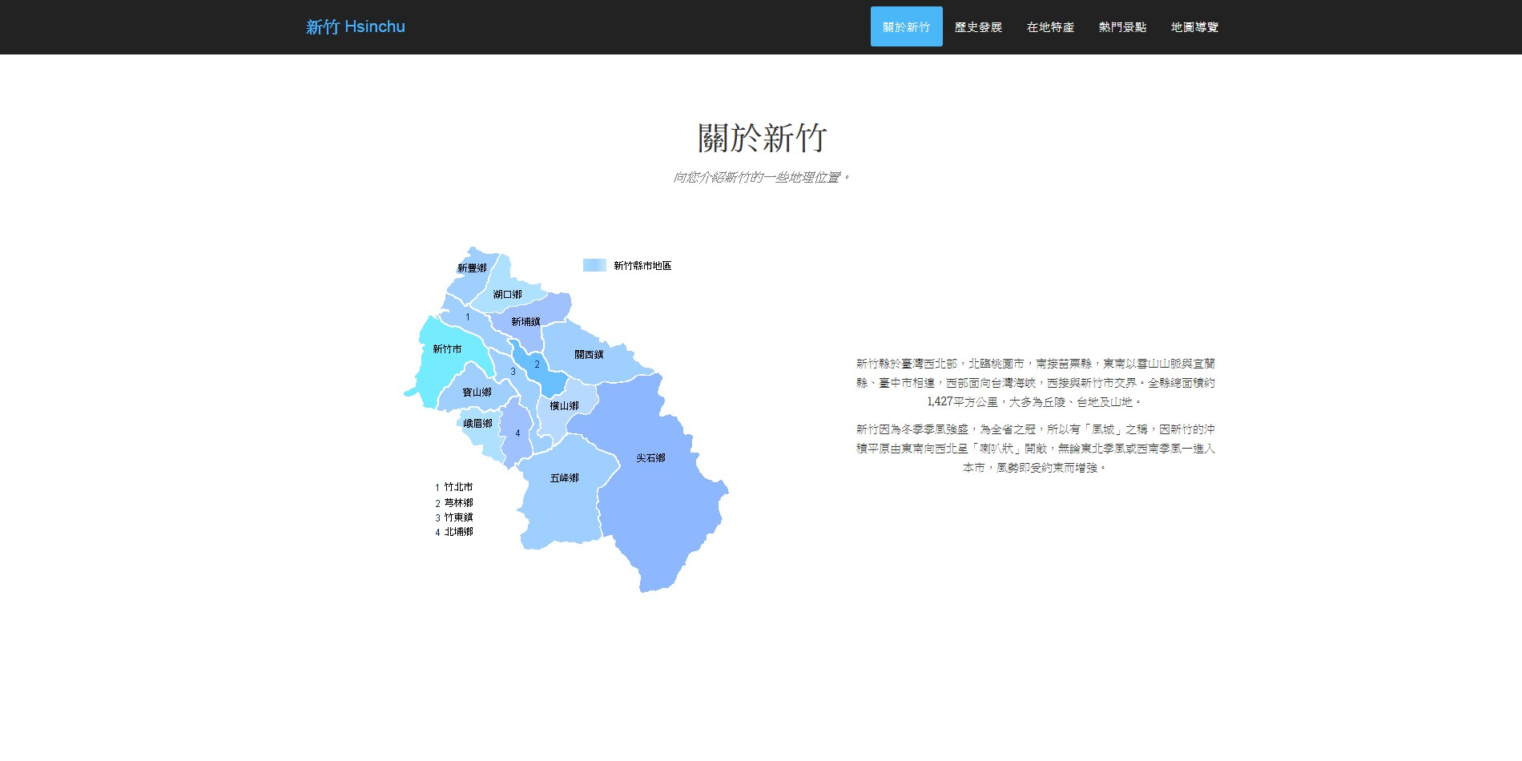
網站呈現─Desktop(>975px)

Slide 7
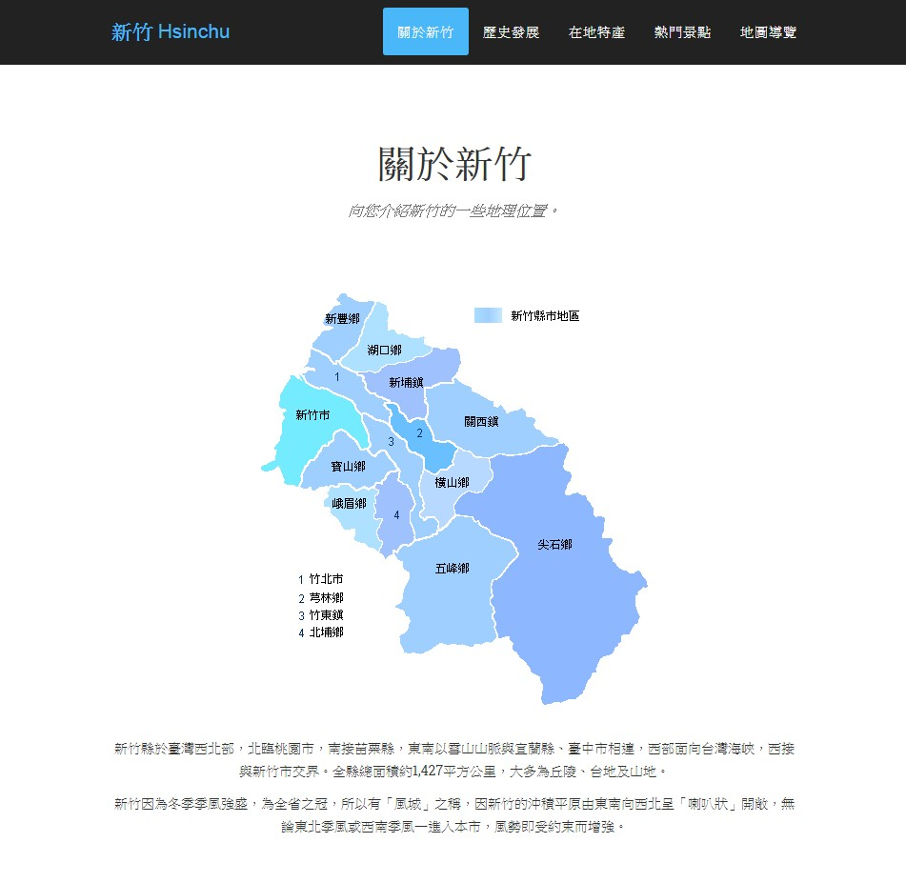
網站呈現─Tablet , Mobile(<975px)

Slide 8
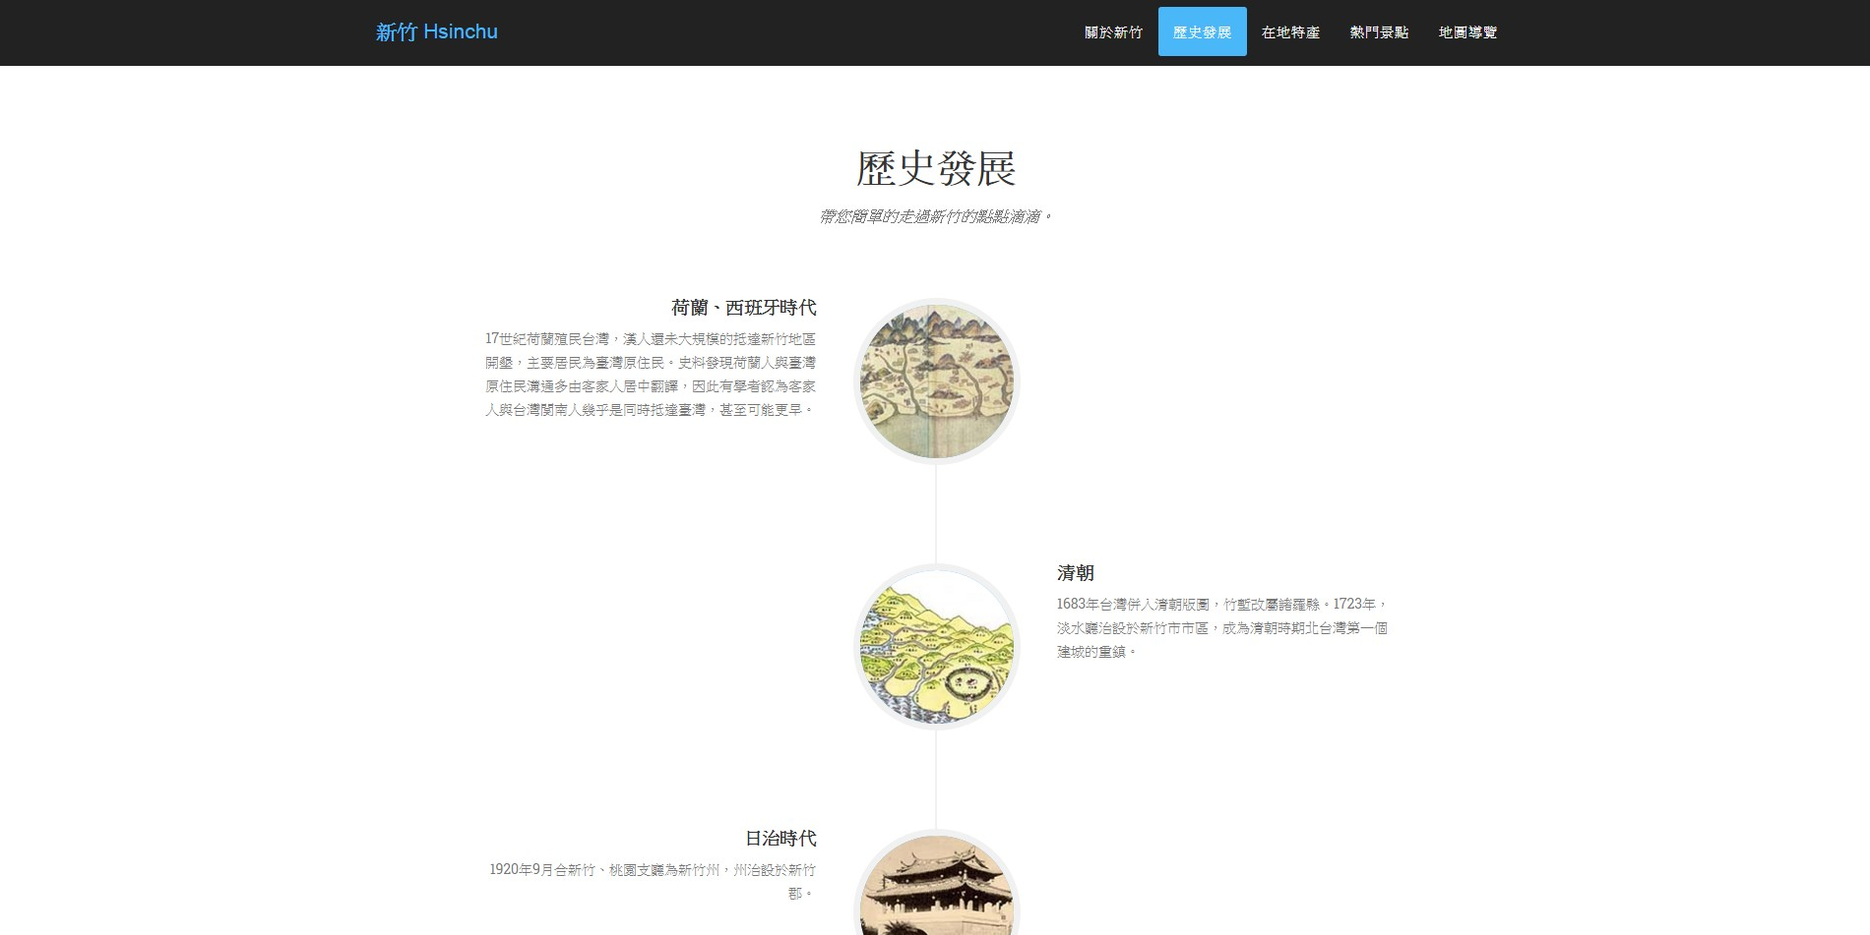
網站呈現─Desktop(>975px)

Slide 9
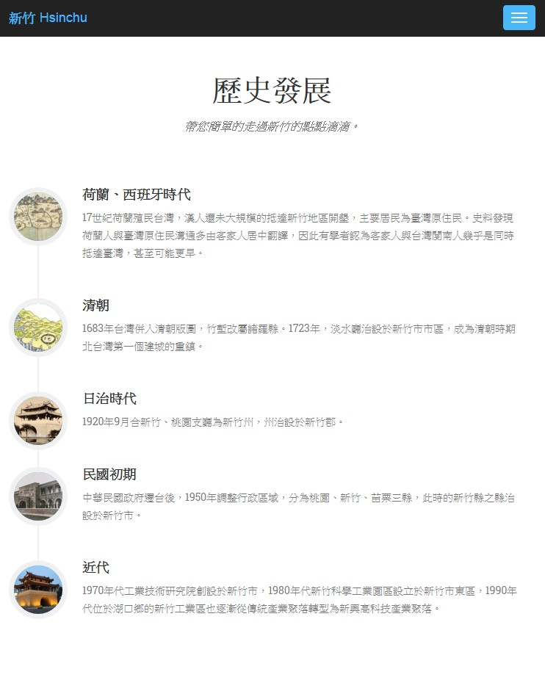
網站呈現─Tablet , Mobile(<975px)

Slide 10
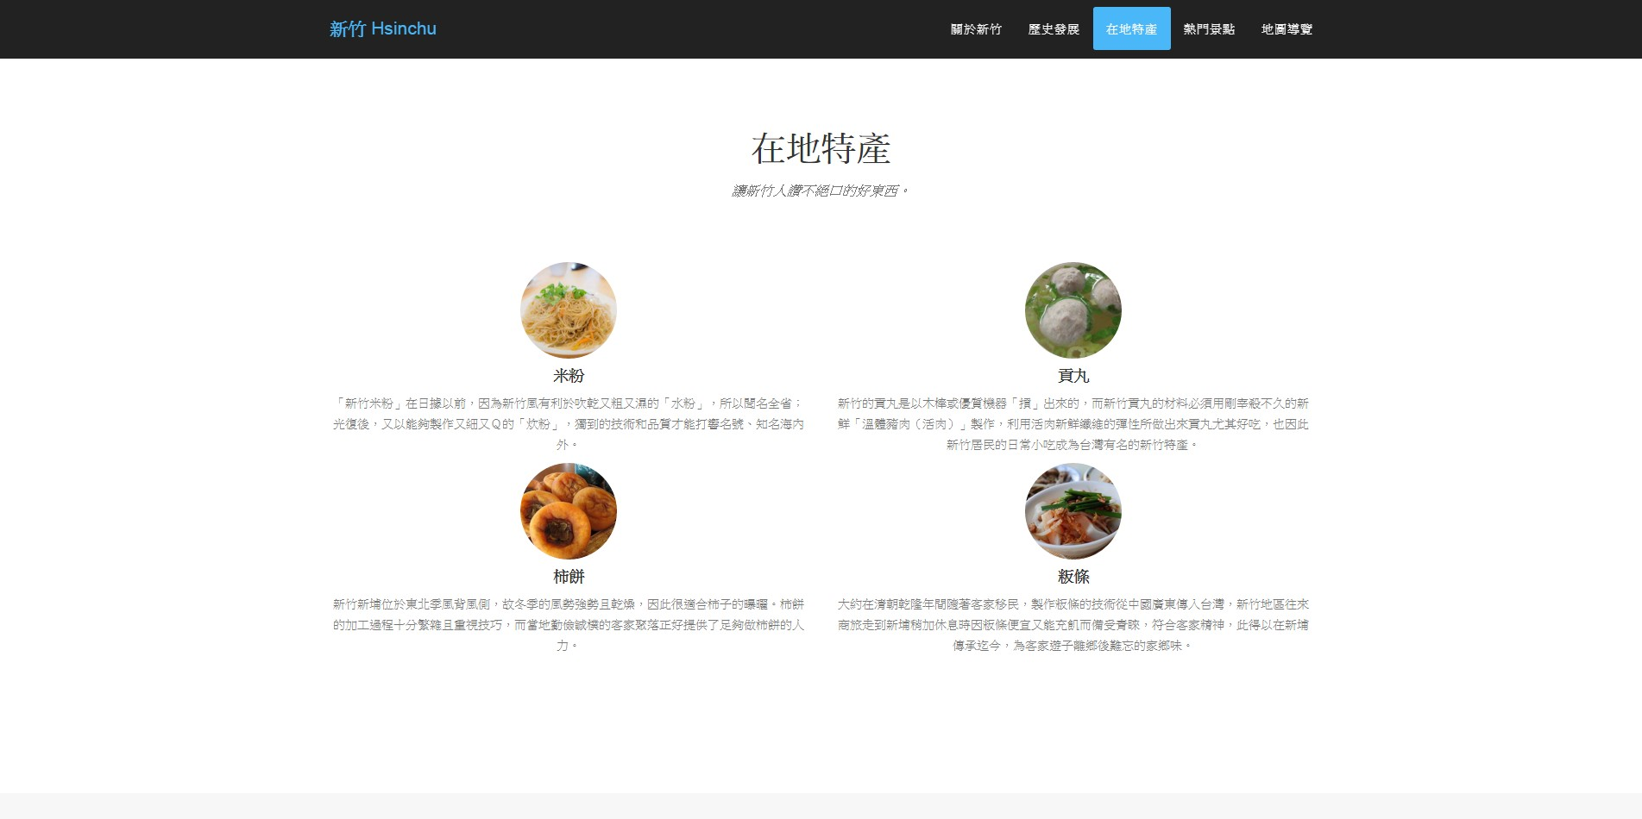
網站呈現─Desktop(>975px)

Slide 11
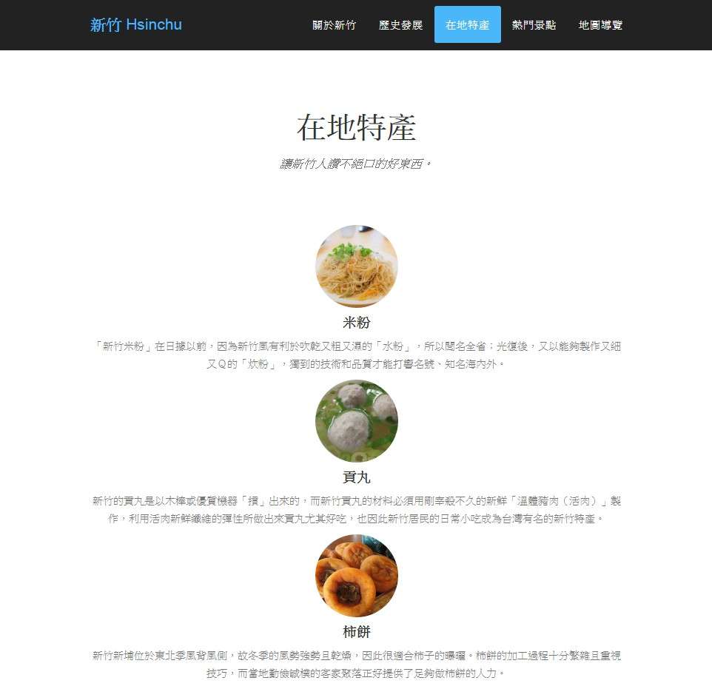
網站呈現─ Tablet , Mobile(<750px)

Slide 12
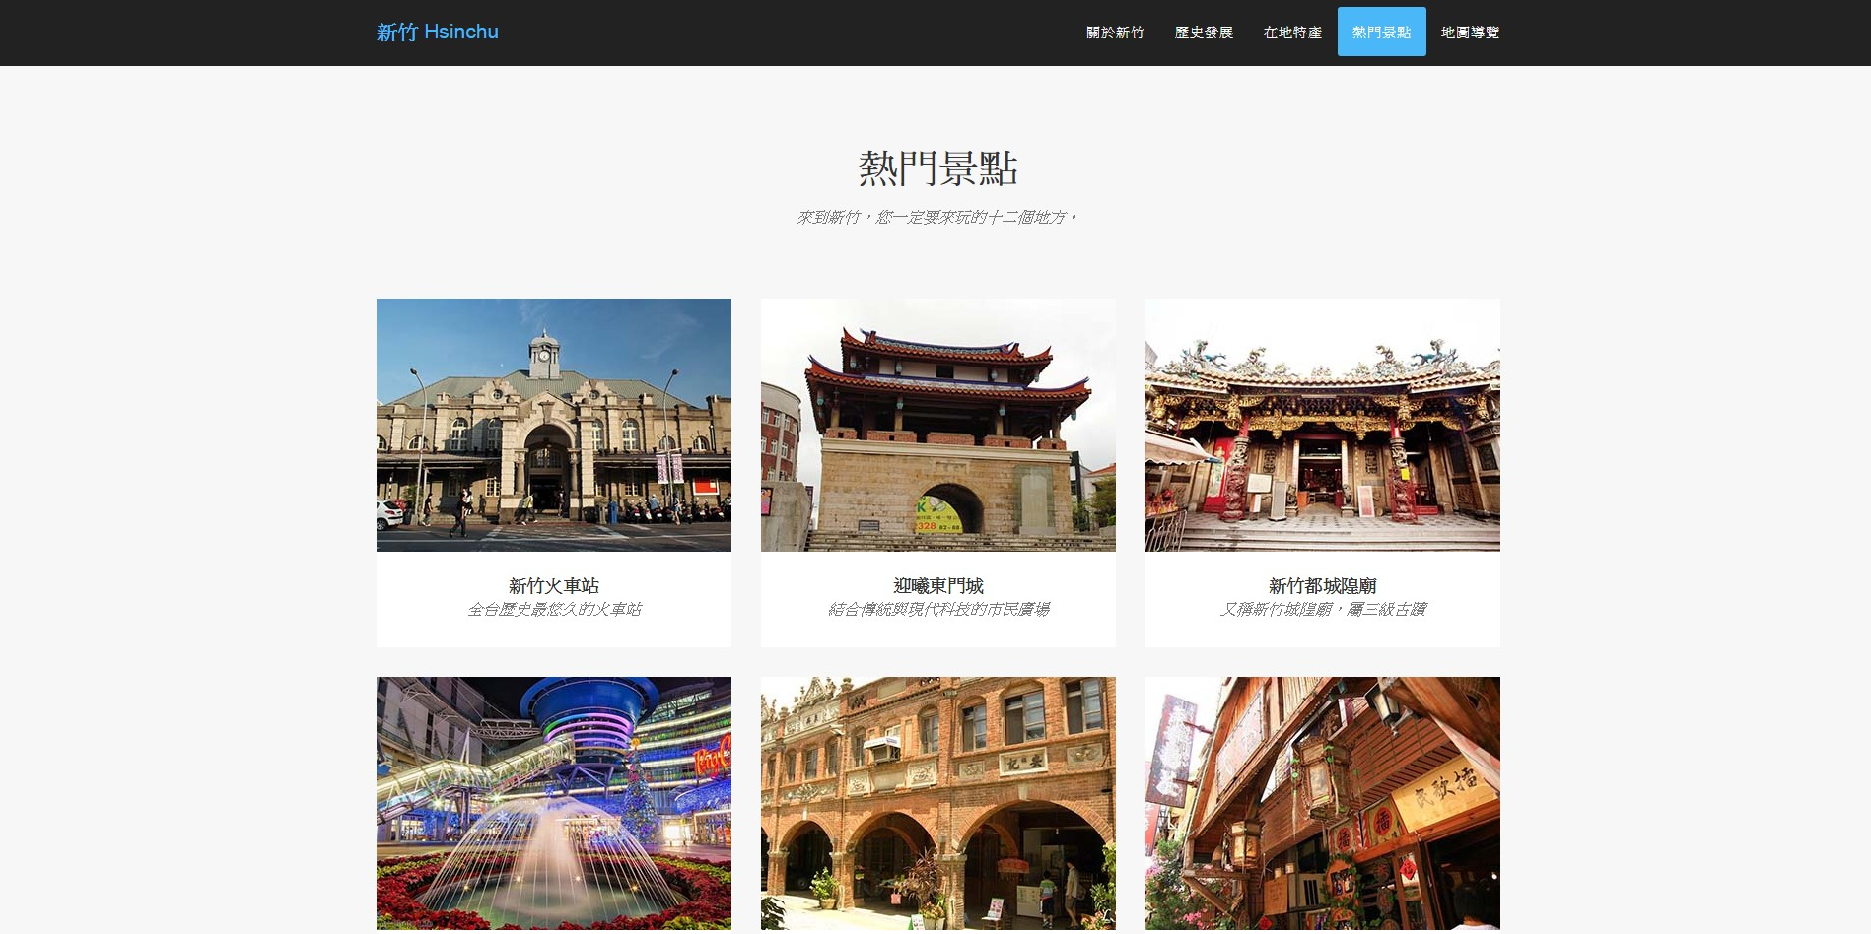
網站呈現─Desktop(>975px)

Slide 13
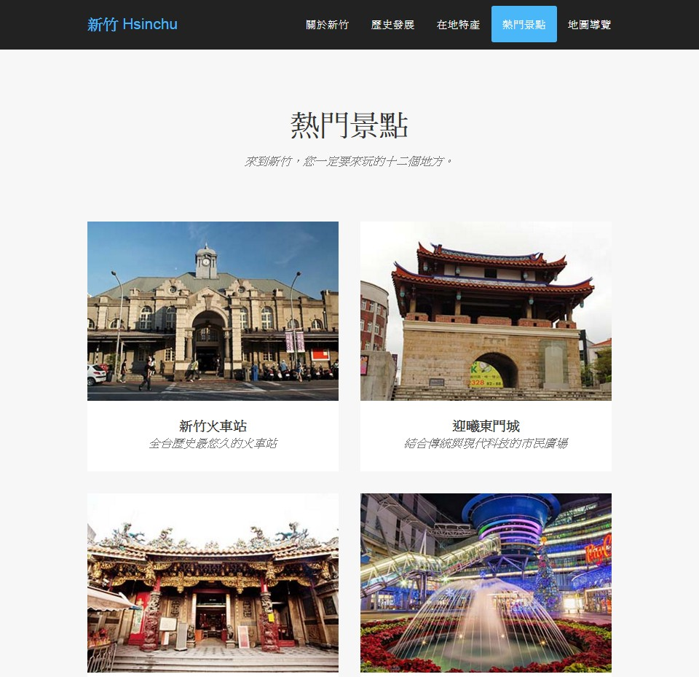
網站呈現─ Tablet (750px~975px)

Slide 14
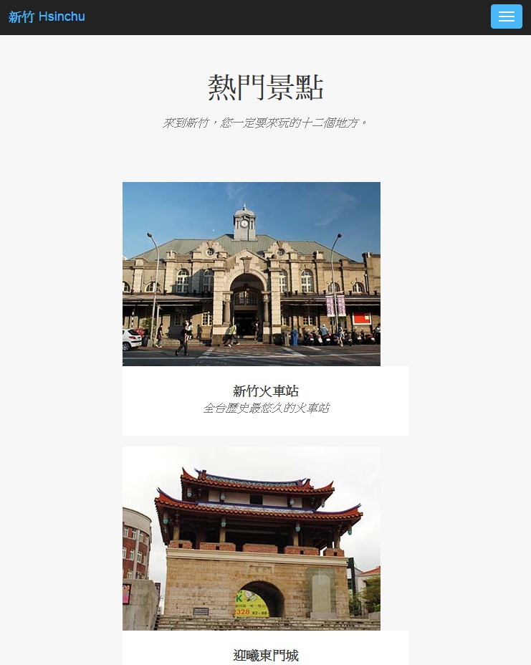
網站呈現─ Mobile (<750px)

Slide 15
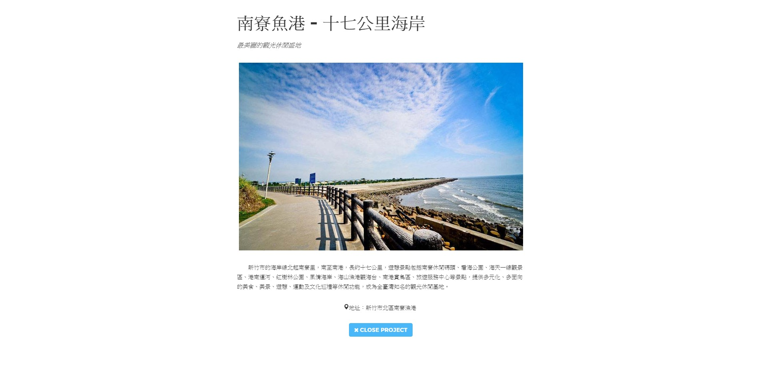

Slide 16
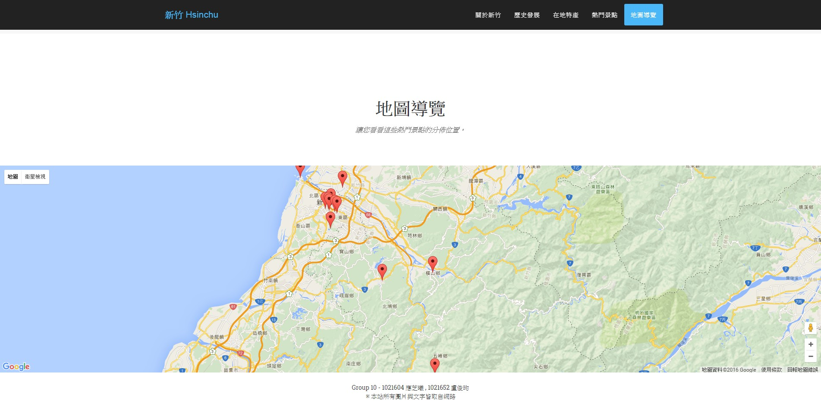

Slide 17
